Slide 1
Počítačová lingvistika
Computational linguistics
Regulární výrazy, jazyky a konečné automaty
Využití regulárních jazyků v jazyku Perl a dalších programech
© Petr Červa, TUL

Slide 2
Regulární výrazy obecně - motivace
Předpokládejme řeč (sheep talk), kterou se mezi sebou dorozumívají ovce.
Tato řeč respektive jazyk má následující slova:
baa!, baaa!, baaaa!, baaaaa!,………….
Kombinací těchto slov je mnoho, pokud bychom ale zavedli symbol *, který by vyjadřoval libovolný počet výskytů písmene “a“, šel by celý tento jazyk zapsat JEDNÍM VÝRAZEM jako:
baaa*!
Pokud je celý jazyk je popsaný jedním výrazem, můžeme s ním pracovat lépe v konečné paměti počítače !!

Slide 3
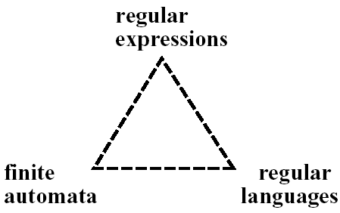
Regulární výraz, jazyk a konečný automat
Znovu:
  Σ = {b,a,!} je množina slov a * je operátor libovolného počtu opakování
  Regulární výraz baaa*! definuje
    regulární jazyk (“sheep talk”) obsahující slova
      baa!, baaa!, baaaa!, baaaaa!,………….
    konečný automat, který tento jazyk přijímá
Regulární jazyk
  regulární jazyk je jazyk přijímaný nějakým konečným automatem
  regulární jazyky patří do skupiny formálních jazyků, které je možné vygenerovat gramatikou typu 3 z Chomského hierarchie
    formální jazyky jsou jednodušší než jazyky přirozené, představují jejich podmnožinu, pro generování přirozených jazyků je nutné použít složitější bezkontextovou gramatiku

Slide 4
Konečné automaty (Finite-State Automaton)
Příklad: sheep talk - baaa*!
Formálně je FSA definován jako pětice parametrů:
  Q: konečná množina stavů {q0,q1,q2,q3,q4}
  Σ: abeceda symbolů {a,b,!}
  q0: počáteční stav z Q
  F: množina konečných stavů Q {q4}
  δ(q,i): přechodová funkce, relace z Q x Σ na Q
a
b
a
a
!
q0
q1
q2
q3
q4

Slide 5
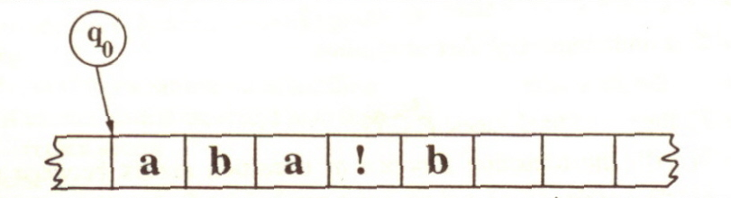
FSA a regulární výrazy
FSA modelují daný regulární výraz
Umožňují určit, zda nějaký konkrétní řetězec symbolů patří do daného jazyka (zda ho automat přijímá) = rozpoznávání
Postup rozpoznávání – začíná se ve stavu q0
  Vezme se symbol ze vstupní pásky
    pokud tento odpovídá symbolu nad nějakou šipkou, přejde automat do příslušného stavu a načte se další vstupní symbol
    pokud ne automat se zastaví
  Pokud je automat po přečtení posledního symbolu na vstupu v nějakém finálním stavu, představuje vstupní řetězec slovo z daného jazyka
  V opačném případě daný automat výraz nepřijímá a výraz není z daného jazyka

Slide 6
Obecná definice regulárního výrazu
Abeceda (b,a,!)
  Abeceda Σ je konečná neprázdná množina prvků (symbolů, znaků) .
Jazyk (baa!, baaa!, baaaa!, baaaaa!,………….)
  Jazyk nad abecedou Σ je libovolná množina slov složených z prvků abecedy Σ.
Regulární výraz (baaa*! )
  Regulární výrazy nad abecedou Σ je množina konstant a operátorů, které určují množinu řetězců a operací nad těmito řetězci.
    konstanty
      prázdný řetězec …. ε
      znaky z abecedy Σ….{a},{b}
    operace
      zřetězení „.“
        {"ab", "c"}.{"d", "ef"} = {"abd", "abef", "cd", "cef"}
      sjednocení „|“
        {"ab", "c"}|{"d", "ef"} = {"ab", "c", "d", "ef"}
      iterace (Kleene star) „*“
        představuje množinu všech řetězců, které mohou vzniknou zřetězením nula nebo více řetězců z dané množiny
        {"ab", "c"}* = {ε, "ab", "c", "abab", "abc", "cab", "cc", "ababab", "abcab", ... }

Slide 7
Regulární výrazy v Perlu
Umožňují:
  komplexní porovnávání řetězců
    If ($retezec =~ m/ahoj/) # m je "match" operátor.
    #hledaný výraz, zde "ahoj" se píše mezi dvě lomítka
  výběr podřetězců
    If ($retezec =~ m/cokoli(\d+)cokoli/)
    {
    $cislo = $1;
    }
  nahrazování
    $retezec=~ s/ahoj/cau/;

Slide 8
Porovnávání: jednoduché vzory #1
zda řetězec obsahuje daný podřetězec
  $retezec =~ m/ahoj/; #hledá “ahoj“, m je zde nepovinné
  $retezec =~ /ahoj/;
zda řetězec obsahuje daný podřetězec na začátku
  $retezec =~ /^ahoj/;
zda řetězec obsahuje daný podřetězec na konci
  $retezec =~ /ahoj$/;
zda řetězec obsahuje POUZE daný podřetězec
  $retezec =~ /^ahoj$/;
zda řetězec obsahuje POUZE daný podřetězec bez ohledu na velikost písmen
  $retezec =~ /^ahoj$/i;

Slide 9
Porovnávání: určování polohy
obecně lze určení polohy použít následující znaky
^ | začátek řetězce
$ | konec řetězce
\b | na hranici slova mezi alfanumerickým a nealfanumerickým znakem nebo koncem řádku
\B | mimo hranici slova

Slide 10
Porovnávání: hledání znaků
Používá se symbol []
Umožňuje
  zkrácený zápis
    [AEIOUY] namísto (A|E|I|O|U|Y)
  zadávat rozsah
    [A-Z]
  mapovat na sebe třídy znaků
    tr/[a-z]/[A-Z]/
Symbol ^ bezprostředně za [ značí cokoli kromě zadaných znaků
  if ($retezec =~ /[^AEIOUaeiou]/)
  {print “Řetězec obsahuje něco, co není samohláska (navíc třeba i samohlásku))"}
  if ($string !~ /[AEIOUYaeiouy]/)
  {print "Řetězec neobsahuje žádnou samohlásku"}

Slide 11
Porovnávání: kategorie znaků
Pro usnadnění práce Perl definuje několik kategorií znaků
Použitím pragma locale se doplní alfanumerické znaky o české
Pokud chceme hledat speciální znaky, musí se zapsat pomocí lomeno, např. \\, \[, \\n atd.
. | jakýkoli znak
\d | číslice [0-9]
\D | nečíslice [^0-9]
\w | alfanumerický znak [a-zA-Z0-9_]
\W | nealfanumerický znak [^a-zA-Z0-9_]
\s | prázdný znak [ \t\n\r\f]
\S | neprázdný znak [^ \t\n\r\f]
\xf0 | Konkrétní ASCII kód
\a | alarm (ASCII kódy pípnutí…)
\e | ESC

Slide 12
Porovnávání: opakování výrazů
Perl dále obsahuje symboly definující, že předchozí regulární výraz se může opakovat
.* pak představuje libovolný výskyt libovolného počtu znaků
$string =~ m/^\S{1,8}\.\S{0,3}/;
* | libovolně krát
+ | alespoň jednou
? | nanejvýš jednou
{n} | přesně n krát
{n,} | alespoň n krát
{,n} | nejvíce n krát
{n,m} | nejméně n krát a nejvíce m krát

Slide 13
Greedy & ungreedy matching
Regulární výrazy jsou hladové (greedy matching)
  snaží se najít nejdelší řetězec vyhovující dané podmínce
my($text) = "mississippi";
  $text =~ m/i(.*)s/;
Toto chování lze změnit pomocí symbolu ?
my($text) = "mississippi";
$text =~ m/i(.*?)s/;

Slide 14
Nahrazování
Při nahrazování se nejprve vyhledá daný regulární řetězec,který se poté nahradí požadovaným řetězcem
  $text =~ s/mississippi//;
Pokud se mají nahradit všechna opakování slova, je nutné použít symbol g
  $text =~ s/mississippi/MISSISSIPPI/g;
Znak / může být někdy předmětem nahrazení, pak lze použít pro oddělení výrazů jiný symbol
    zpracovávám adresáře s notací pomocí /, musím všechny / psát jako \/
  $line =~ s/C:\/dir\/subdir\//cesta/; VS $line =~ s#C:/dir/subdir/#cesta#;
  Lze i při hledání, musí se ovšem použít symbol m
  $line =~ / s/C:\/dir\/subdir\//; VS $line =~ m#dir/subdir1/#;
Pomocí tr lze nahrazovat po jednotlivých znacích tr/[a-z]/[A-Z]/

Slide 15
Použití závorek
Závorky v regulárních výrazech mají několik účelů
  seskupování
    umožňuje opakování větších celků
/(\d\s){3}/ #"3 4 5 “ , zapamatuje si “5 “ /(a.)+/ #"abacadaf„
  alternativy (ve spojení s |) a priority
  /(Jan|Honza)\s+Novák/
  zapamatování si konkrétních řetězců ze vzorů
    výrazy k zapamatování se uzavírají do závorek, počet nalezených vzorů je v $+
    nalezené výrazy jsou pak dostupné v implicitní proměnných ve tvaru $<číslo_závorky>
    při vnoření závorek rozhoduje o čísle pořadí levé v páru
  $text = ‘Dnes je 25. února’;
  if ($text =~ /\b((\d+)\.\s*\S+)/) {
  $day_and_month = $1;
  $day = $2; }
  ($day_and_month, $day) = $text =~ /\b((\d+)\.\s*\S+)/;
    odkaz na zapamatovaný výraz se provádí pomocí \<číslo_závorky>
  $slovo =~ /^(.)(.).\2\1$/ #palindrom radar

Slide 16
Použití závorek – další příklady
(^|[ \t])([-+]?([0-9]+|\.[0-9]+|[0-9]+\.[0-9]*))($|[^+-.])
$mystring = "[25/03/2009] Je dnešní datum.";
@myarray = ($mystring =~ m/(\d+)/g);
$mystring =
"The start text always precedes the end of the end text.";
if($mystring =~ m/start(.*)end/) { print $1; }

Slide 17
Modifikátor e
$rim_chars{'I'}="rimska jedna";
$rim_chars{'II'}="rimska dve";
$line = "I. II. neI. ne. II.. .";
print "$line\n";
$line=~s/(\S+?)\./$rim_chars{$1}/g;
print "$line\n";
$line = "I. II. neI. ne. II.. .";
$line=~s/(\S+?)\./rozepis($1)/eg;
print "$line\n";
sub rozepis
{
$rim_char = shift;
if (exists ($rim_chars{$rim_char})) { return "$rim_chars{$rim_char}"; }
else {return "$rim_char.";}
}

Slide 18
Funkce split a join
Funkce SPLIT
  Umožňuje rozdělit řetězec do pole na podřetězce dle oddělovače, jenž je zadán jako regulární výraz
  $retezec = "Petr:Jan::Oto";
  @osoby = split(/:/, $retezec);
@osoby = ("Petr", "Jan", "", "Oto");
@osoby = split(/:+/, $retezec);
@osoby = ("Petr", "Jan", "Oto");
Funkce JOIN
  Umožňuje spojit položky pole do řetězce tak, že v něm budou spojené zadaným výrazem
@osoby = ("Petr", "Jan", "Oto");
$retezec = join(/:/,@osoby“);
  $retezec = "Petr:Jan:Oto";

Slide 19
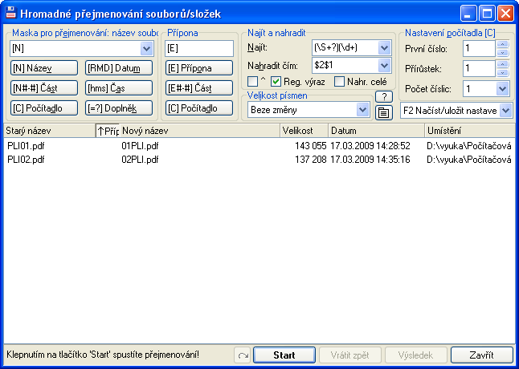
Regulární výrazy v dalších programech
Syntaxe Perl Compatible Regular Expressions (PCRE) se používá mimo jiné v PHP (funkce preg_), Pythonu či JavaScriptu.
Kromě toho se s regulárními výrazy lze setkat ve většině textových editorů, souborových manažerů i visuálních vývojových prostředích.

